Slide 1
Знакомьтесь –
группа общеразвивающей направленности №2
«Курносики»

Slide 2
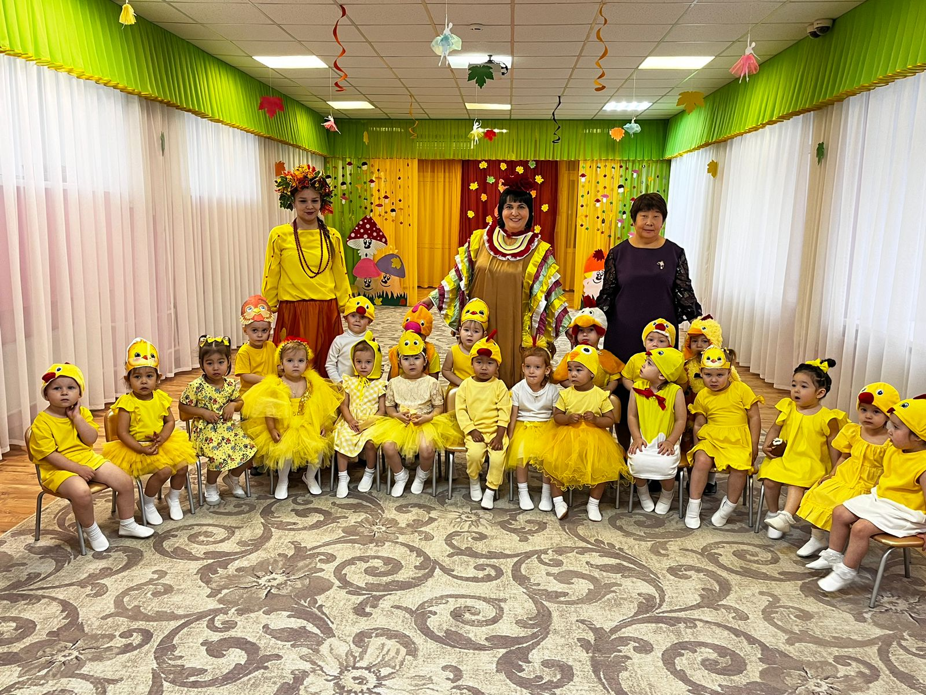
Мы супер-пупер носики, мы дружные Курносики. Все преграды мы пройдем, От других не отстаём

Slide 3
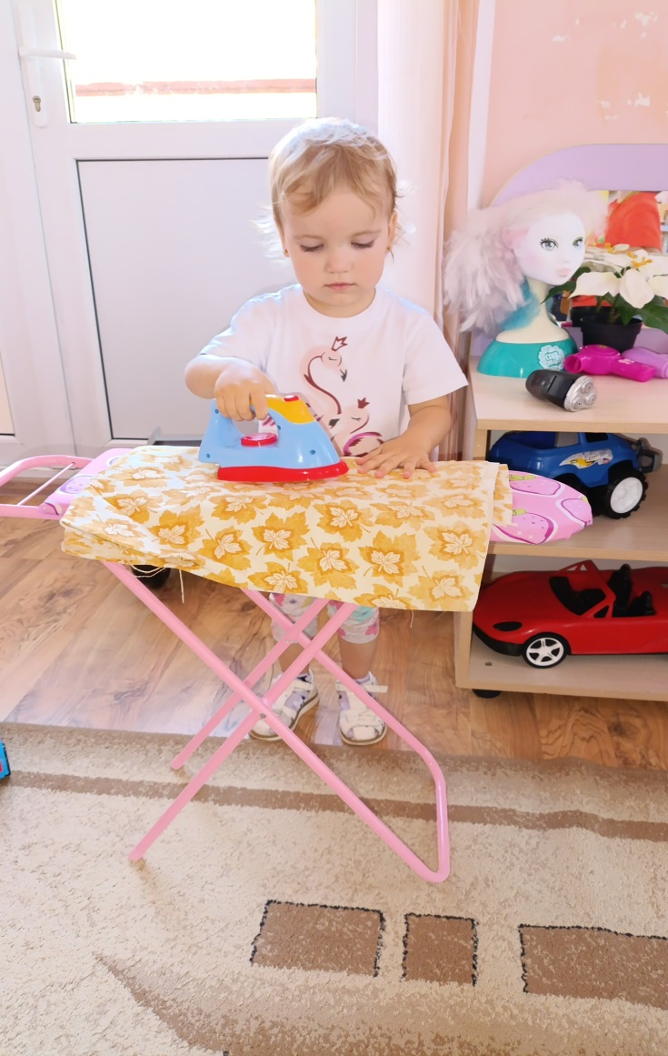
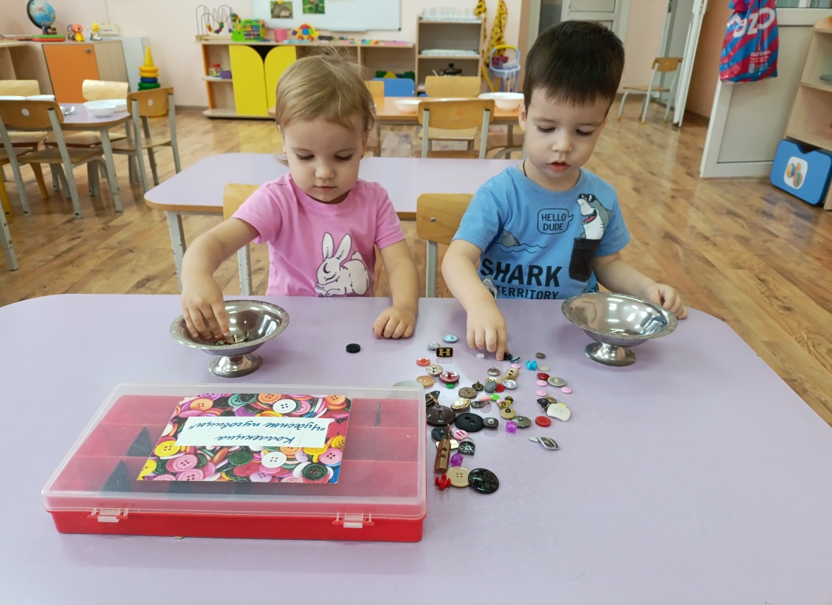
О чем ребенок думает часами?
Чем занят он в любой свободный миг?
Что он считает важными делами?
Несложно дать ответ без толстых книг.

Slide 4
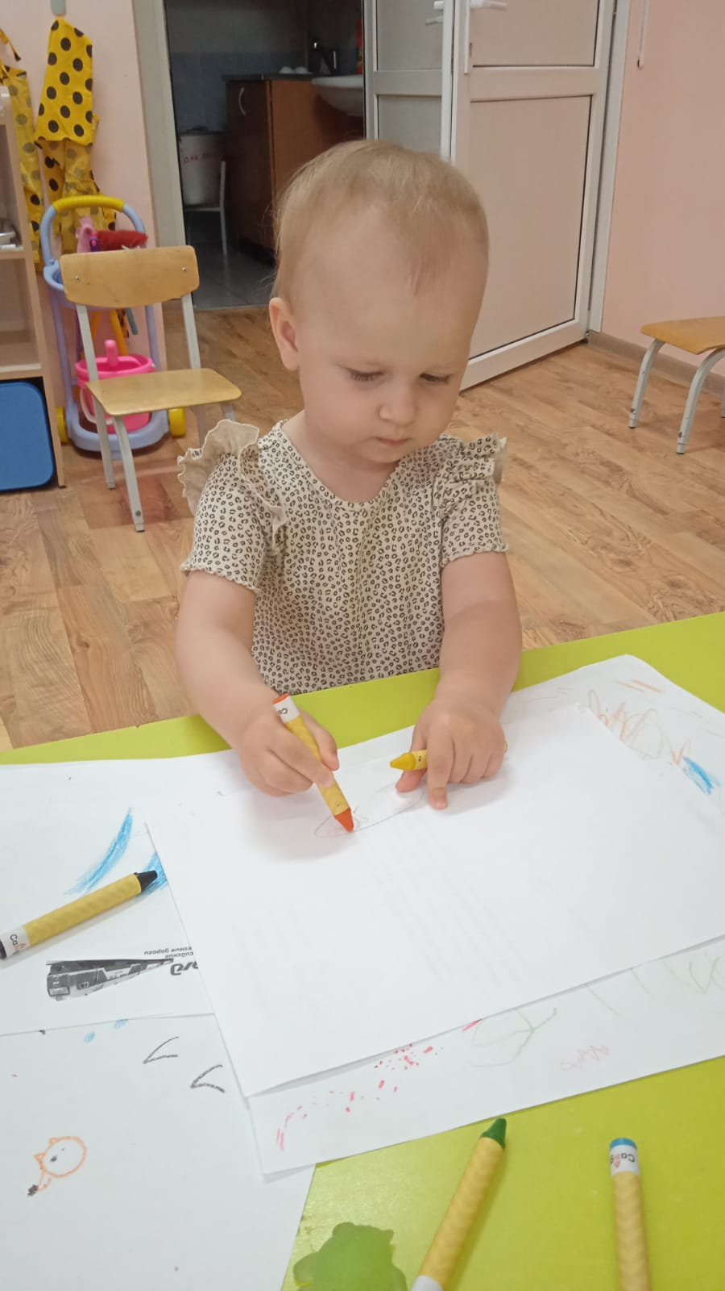
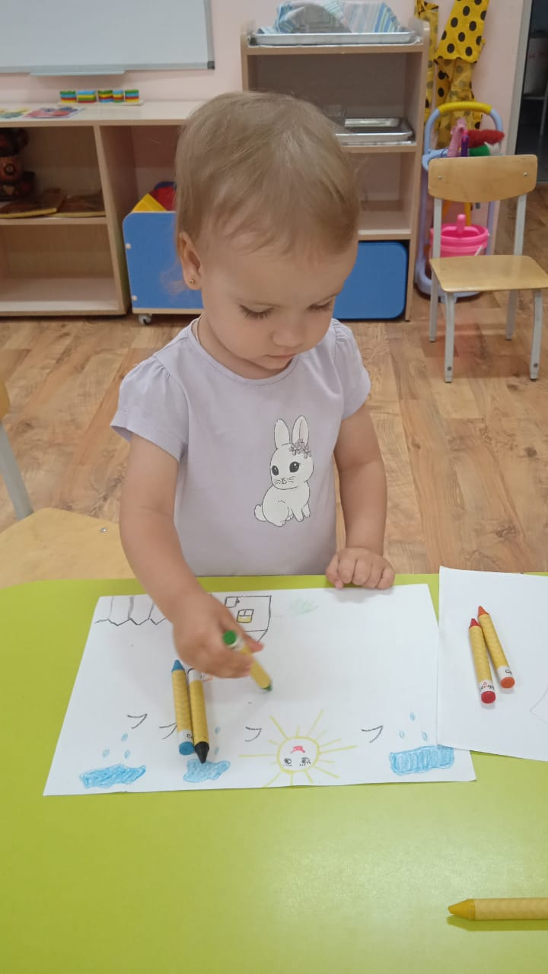
Скажи, чем можно рисовать?
Всем тем, что можно в руки взять!
Мы след оставим на бумаге.
Ну, начинаем мы смелей!

Slide 5
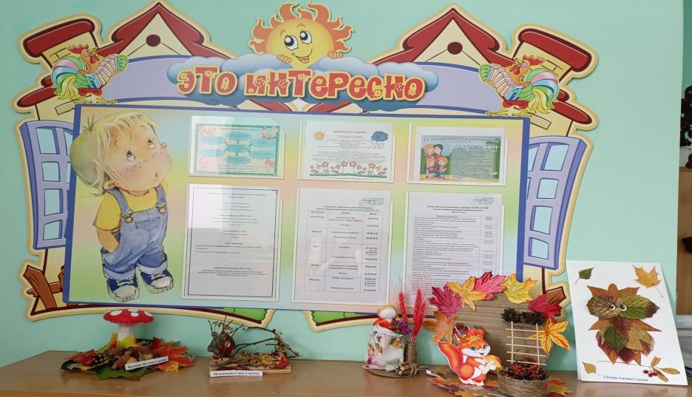
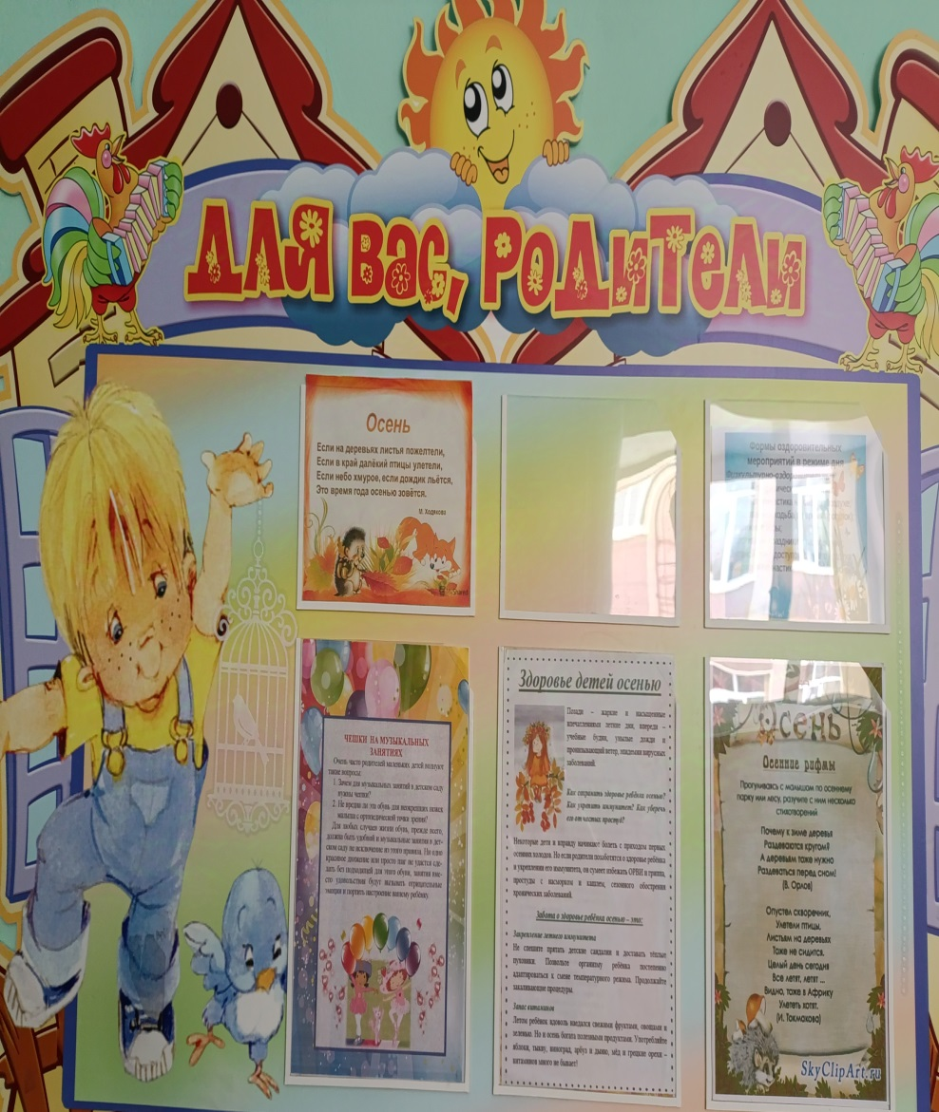
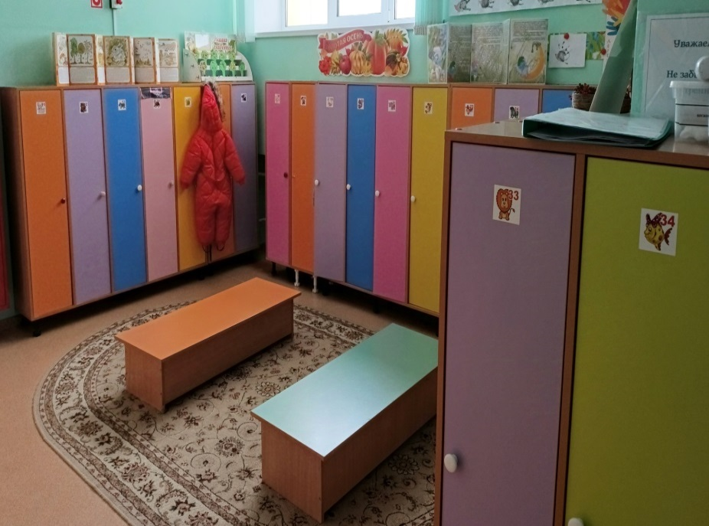

Slide 6
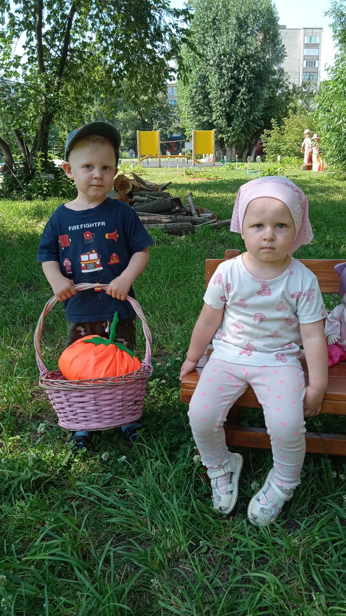
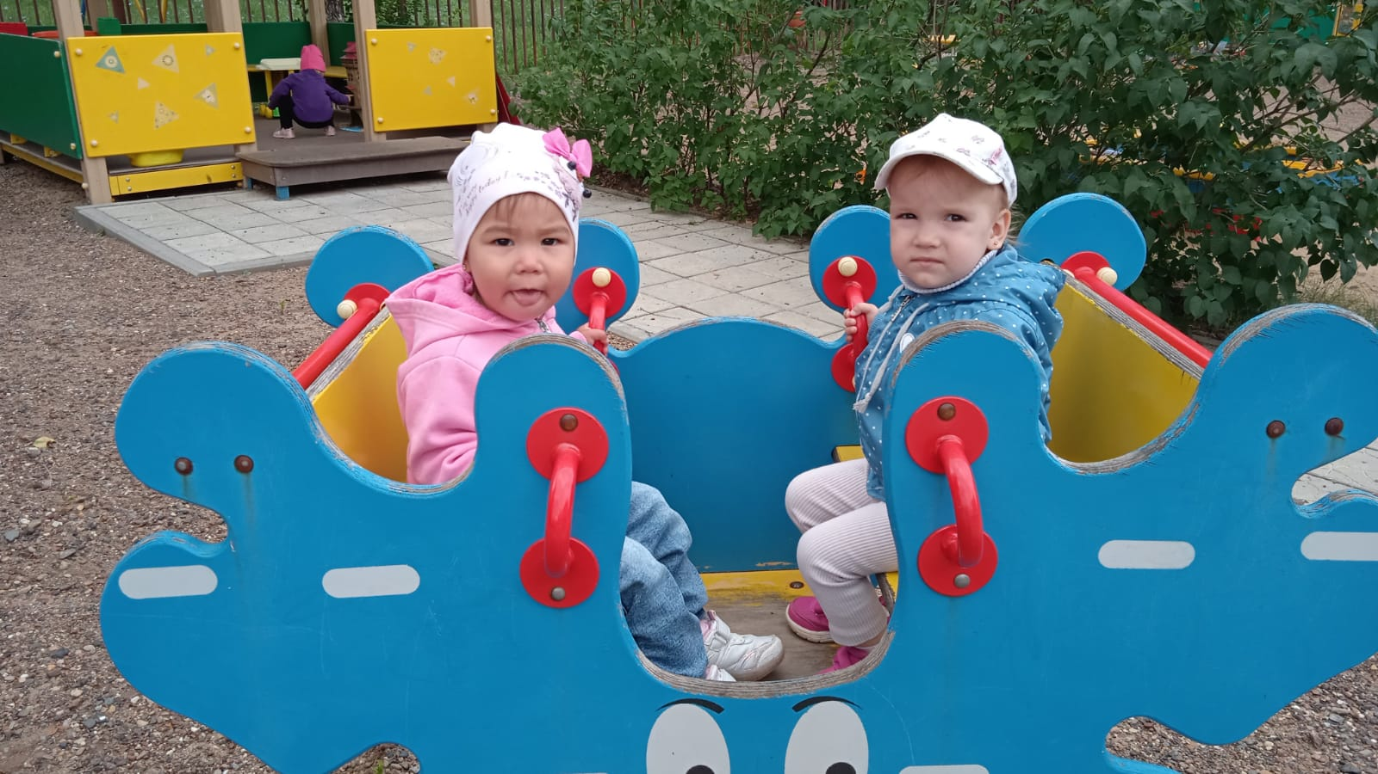
Разноцветные штанишки Курточкам под стать – Из детсада ребятишки Вышли погулять.

Slide 7
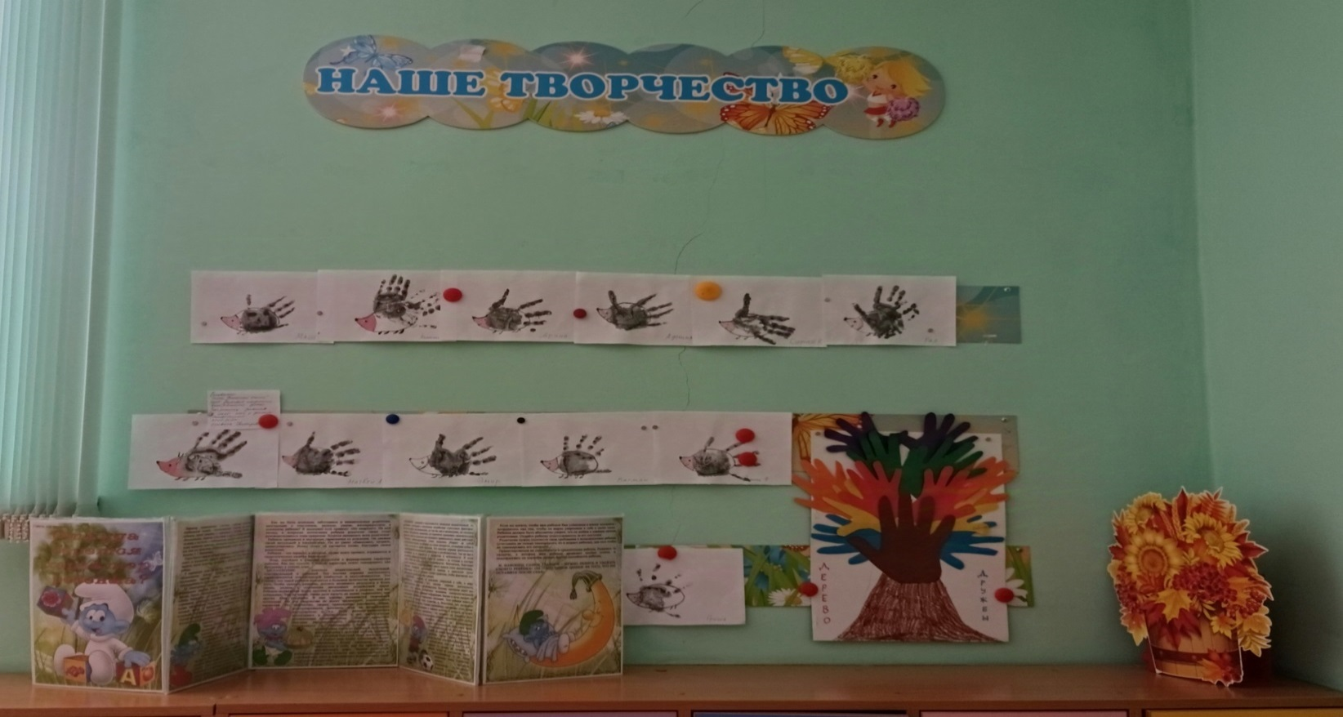
Я открытку нарисую И раскрашу в яркий цвет, И для папы, и для мамы
Лучше в мире меня нет!

Slide 8
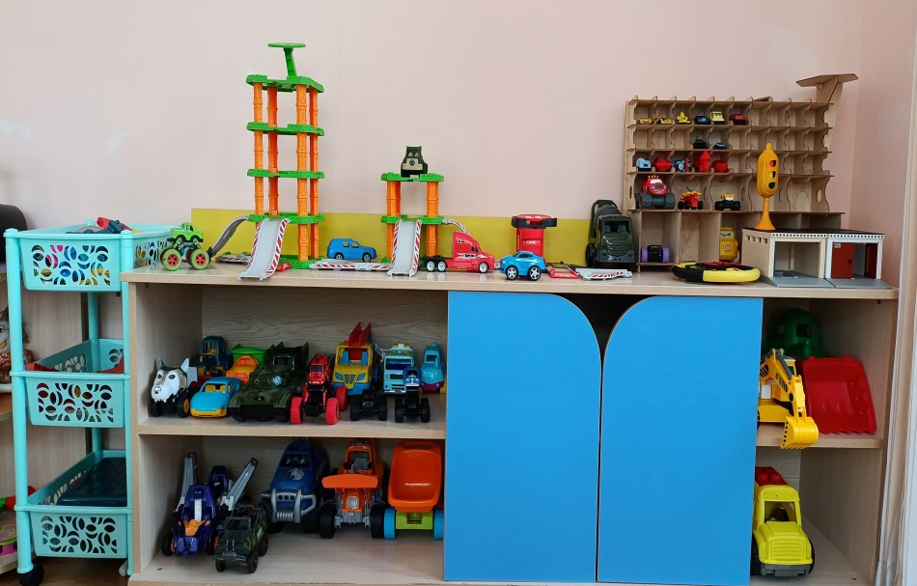
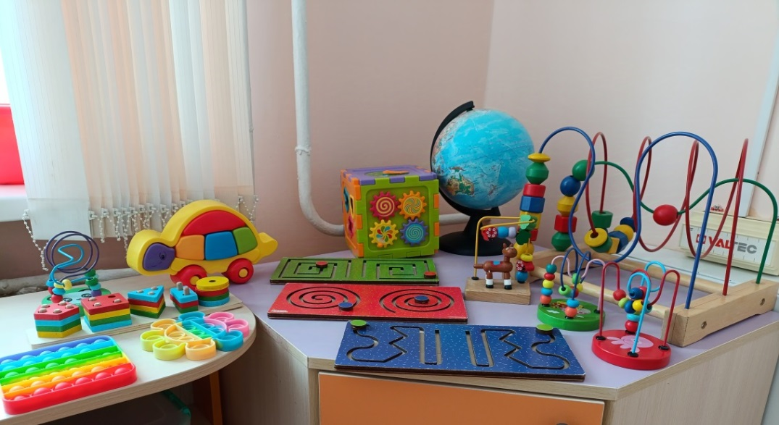
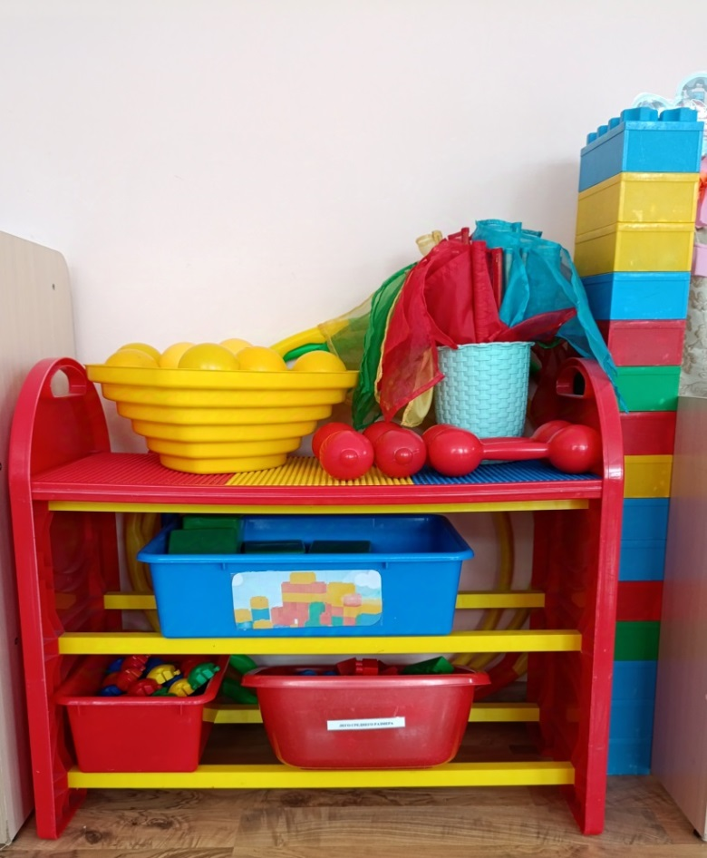
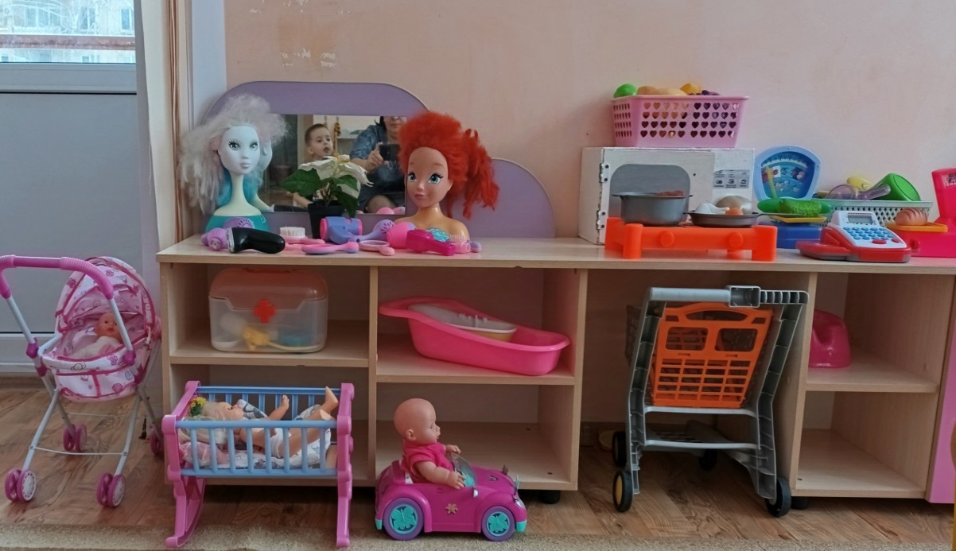
НАША УЮТНАЯ ГРУППА

Slide 9
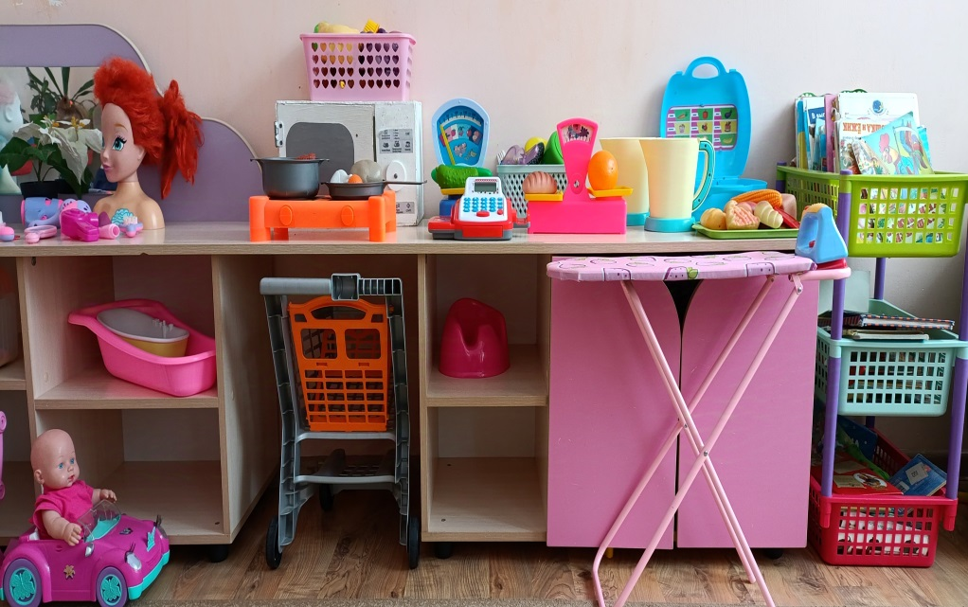
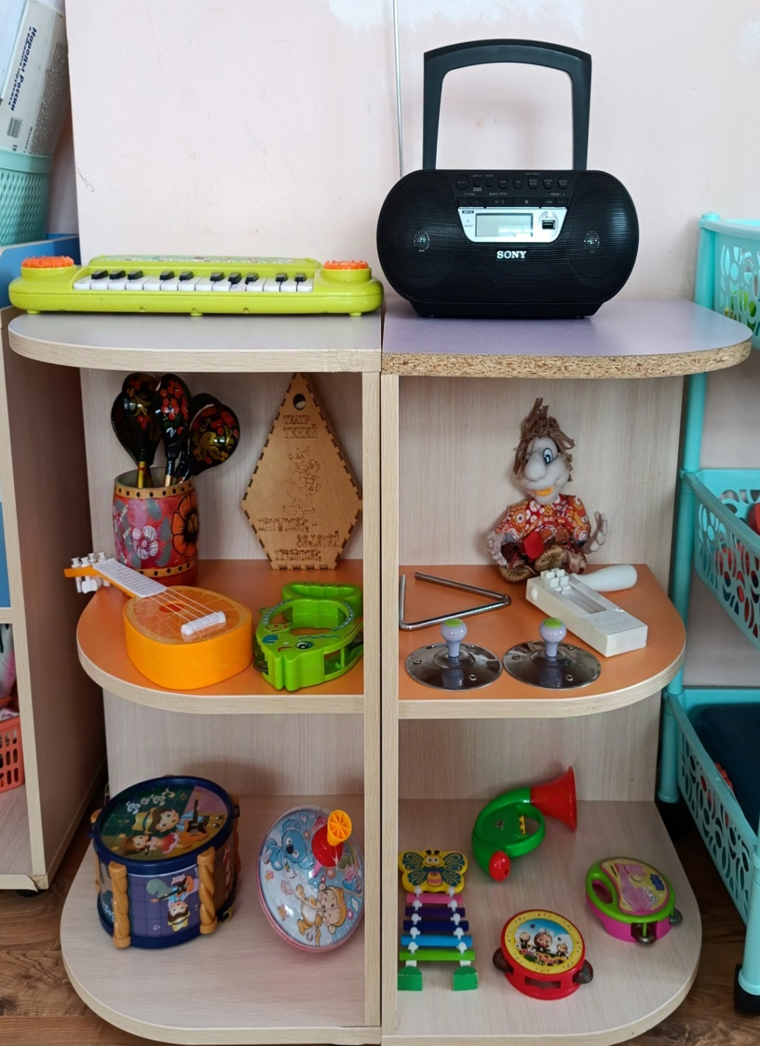
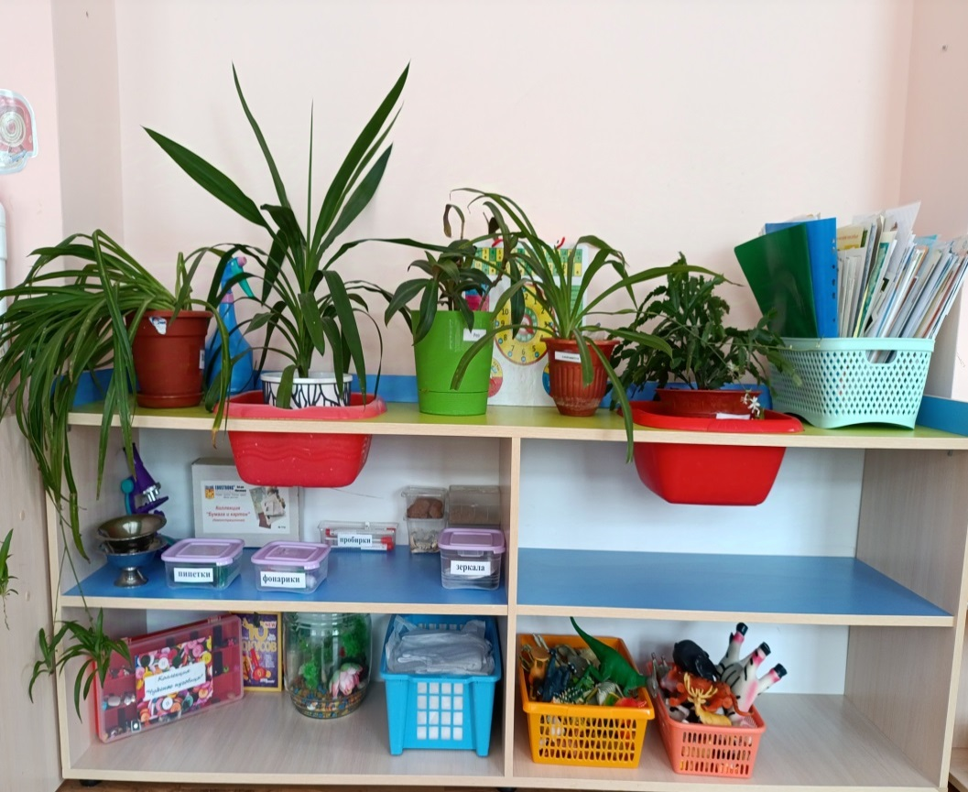

Slide 10
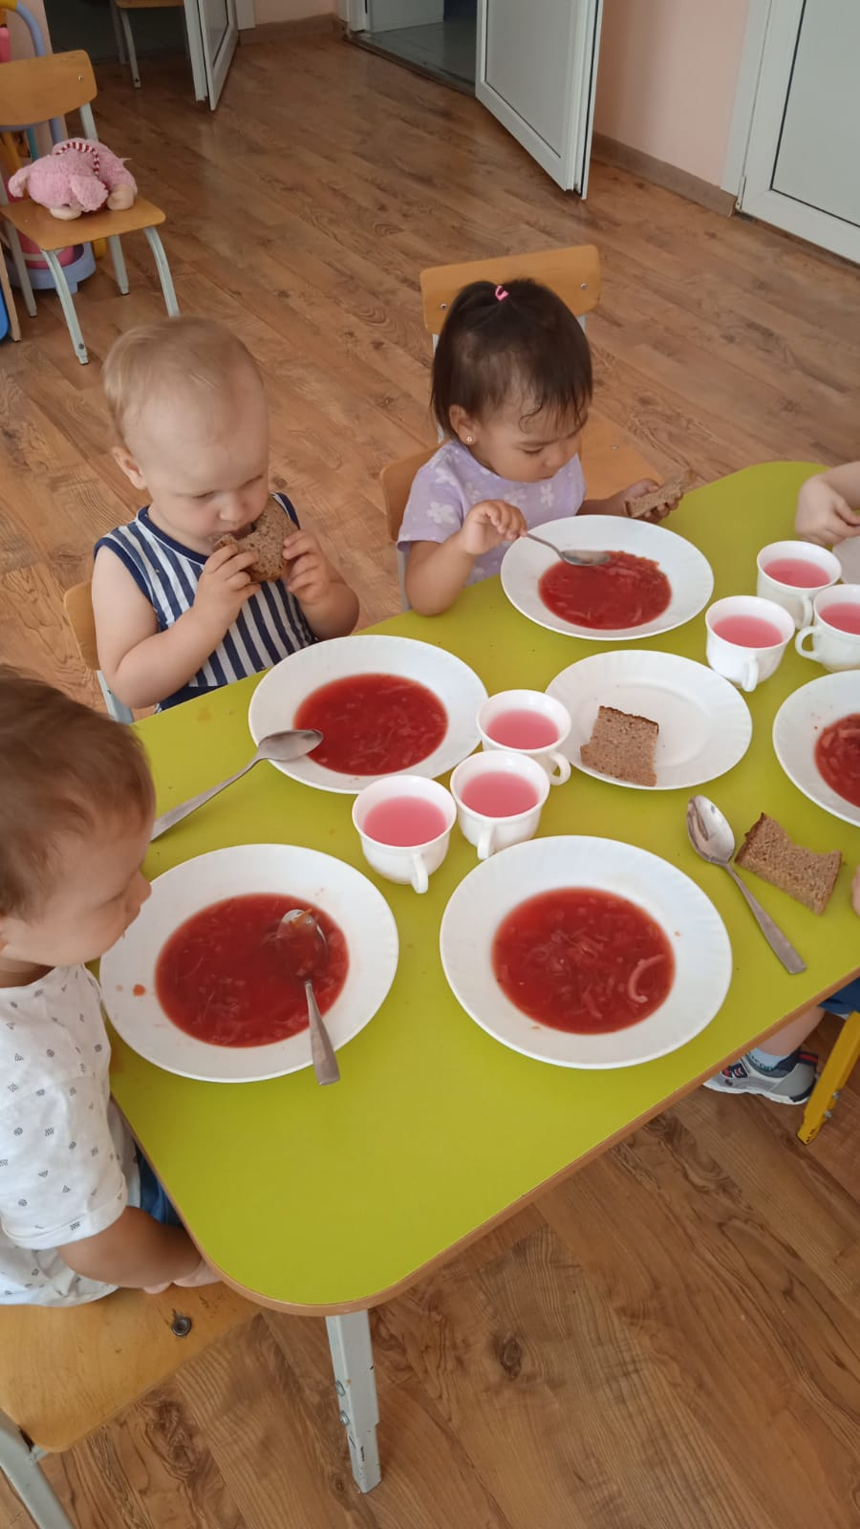
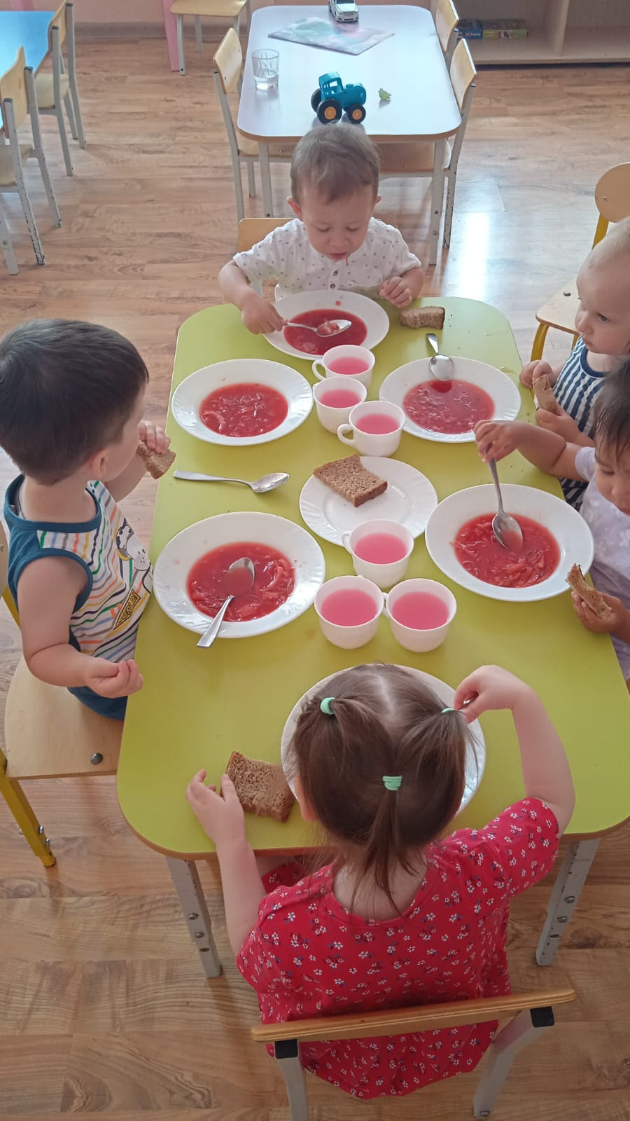
Я скажу вам без труда,
Слушайте, ребята,
Для детей важна еда,
Кушать детям надо.

Slide 11
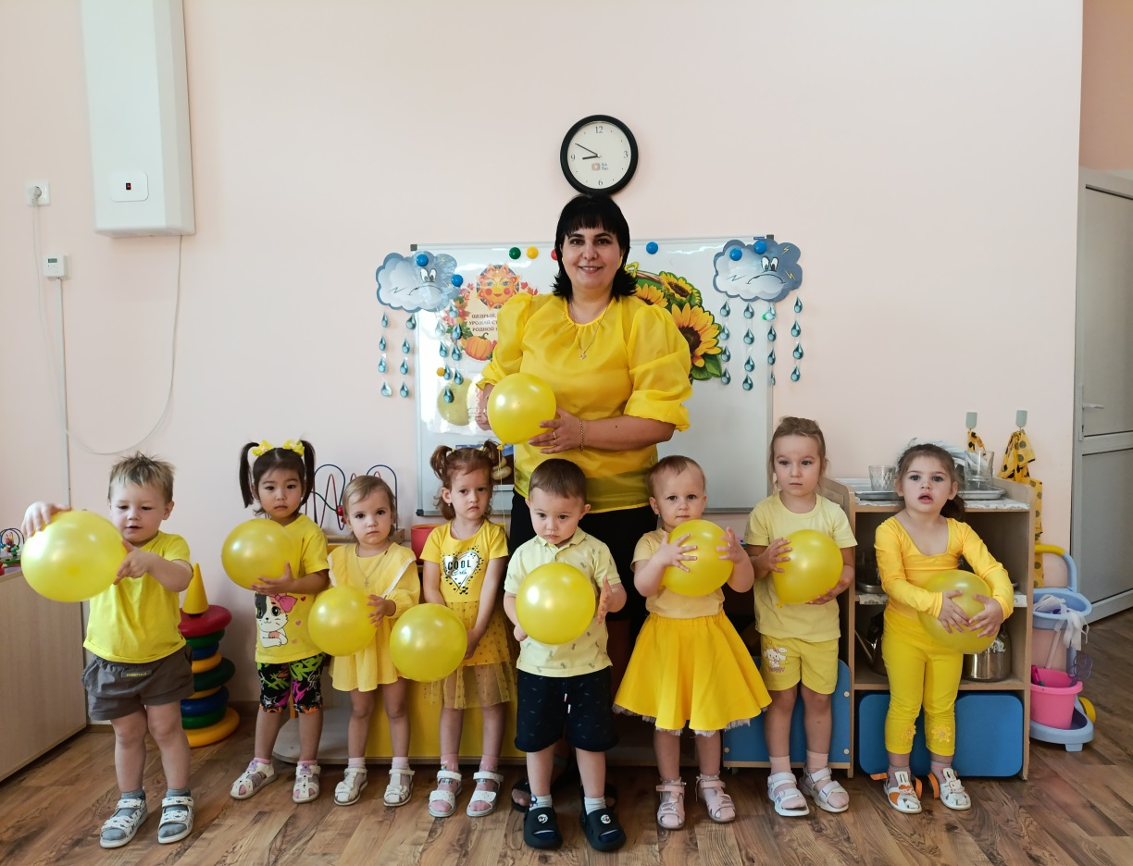
Спасибо Вас за внимание!

